Slide 1






Jatkuvan parantamisen toimintamalli ruokahävikin vähentämiseksi ravintoloissa

Slide 2
Mitä ja miksi?
JATKUVAN PARANTAMISEN TOIMINTAMALLI (1/3)
Ruokahävikki muodostuu pienistä puroista. Sitä syntyy monessa kohdassa ravintolan arjessa: keittiössä ruokaa varastoitaessa ja valmistettaessa, salin puolella ruokaa tarjoiltaessa (buffetpöydät, linjastotarjoilu) ja lopulta asiakkaiden lautastähteenä.
Ruokahävikkiä ei halua kukaan! Ruoan ja raaka-aineiden poisheittäminen on järjetöntä: siinä haaskataan työtä, rahaa ja se on haitallista ympäristölle.
Ruokahävikin vähentäminen on mahdollista. Koska se liittyy ravintolassa eri toimintoihin ja työntekijöiden rooleihin, sen tehokas vähentäminen voi tuntua haastavalta. Mutta, tälläkin asialla on kaksi puolta: Se että ravintolan ruokahävikki muodostuu monista lähteistä, monen työntekijän ja asiakkaan valintojen tuloksena, tarkoittaa myös sitä, että mahdollisuuksia sen vähentämiseen on lukuisia. Meistä jokainen niin työntekijän kuin asiakkaan roolissa voi osallistua ja vaikuttaa. Parhaimmillaan meistä jokainen osallistuu ja vaikuttaa – suunnittelee ruokahävikin vähentämisen tapoja ja toteuttaa niitä.
Tässä PowerPoint-diasarjassa kuvattu Jatkuvan parantamisen toimintamalli on tarkoitettu tukemaan ravintolan jatkuvaa työtä ruokahävikin vähentämiseksi.
Jatkuvan parantamisen toimintamalli on kehitetty Vaasan yliopiston toteuttamassa hankkeessa, NextGen Tulevaisuuden ruokahävikkiä vähentävä buffetruokailu.
Hanke toteutettiin yhteistyössä Kuortaneen urheiluopiston ravintoloiden kanssa vuosina 2023-2025.
Hanke on Euroopan aluekehitysrahaston (EAKR) osarahoittama, rahoittavana viranomaisena Etelä-Pohjanmaan liitto.

Slide 3
Miten sitä voi hyödyntää?
JATKUVAN PARANTAMISEN TOIMINTAMALLI (2/3)
Parhaimmillaan toimintamalli
… auttaa kysymään olennaiset kysymykset
… innostaa kehittämään uusia ratkaisuja ja kokeilemaan niitä
… osallistaa työntekijät toimenpiteiden ideointiin ja sitouttaa niiden toteuttamiseen
… lisää oppimista ja vuorovaikutusta työporukassa
… ehdottaa vaiheet ja välietapit: "Missä olemme nyt?", "Mitä pitäisi tehdä seuraavaksi?"
… ehdottaa työskentelytapoja ja työkaluja
… varmistaa, että uudet toimenpiteet eivät jää kertaluonteisiksi, vaan ruokahävikin vähentämisestä tulee toimintatapa
… edistää uusien ruokahävikkiratkaisujen käyttöönottoa*
* Toimintamalli on tuotettu NextGen -hankkeessa tukemaan uuden digitaalisen hävikkiratkaisun kehittämistä ja käyttöönottoa ravintolassa. Teknologiset ratkaisut eivät itsessään vähennä ruokahävikkiä: ne tukevat ja tehostavat yksilöiden ja ryhmien ruokahävikin vastaista työtä. On tärkeää, että samanaikaisesti osallistetaan henkilökunta kehittämään omaa työtä ja käytänteitä, joilla ruokahävikkiä voidaan vähentää. Näin uusi ratkaisu tukee parhaiten päivittäistä työtä.

Slide 4


Sisältö?
JATKUVAN PARANTAMISEN TOIMINTAMALLI (3/3)
Vaiheet | Periatteet | Työkalut
Tunnista: tilanteen analyysi | Yhdessä | Vihreällä fontilla merkityistä työkaluesimerkeistä avautuu uusi sivu Nämä ovat työskentelytapoja ja työkaluja, joita voi soveltaa ja muokata. Ne perustuvat NextGen –hankkeessa kehitettyihin työskentelytapoihin Kuortaneen Urheiluopiston buffetravintolassa.
Kokeile: ideat ja kokeilut | Tuuppaa
Kehitä: systematisoi ja vahvista | Mittaa
Levitä: lisää vaikuttavuutta asiakkaiden kanssa | Asiakkaat mukaan
Kehittämisen vaiheet ja periaatteet on kuvattu tiiviistii seuraavalla dialla. Tämän jälkeen kukin vaihe on kuvattu tarkemmin omalla sivullaan.

Slide 5
Jatkuvan parantamisen toimintamalli
 | Yhdessä Kun kaikki ovat mukana kehittämässä ruokahävikin vähentämisen toimintatapoja, tavoiteltu muutos on todennäköisempi. | Tunnista: tilanteen analyysi Tunnista ruokahävikin lähteet ja toiminnan haasteet. Sovi tavoite ruokahävikin vähentämiselle.
 | Tuuppaa Erityisesti pienet, helpot ja halvat toimintaan vaikuttavat muutokset valintaympäristössä kannattaa hyödyntää heti. | Kokeile: ideat ja kokeilut 3. Kehitä ratkaisuehdotuksia haasteisiin. 4. Kokeile ja opi.
 | Mittaa Tietoa ruokahävikistä pitää kerätä ja analysoida jatkuvasti, jotta tiedetään mitkä kokeilut toimivat. | Kehitä: systematisoi ja vahvista 5. Systematisoi toimintatavat ja työkalujen käyttö. 6. Vahvista jatkuvan parantamisen toimintatapaa.
 | Asiakkaat mukaan Asiakkaiden käyttäytyminen on oleellista lautashävikin vähentämisessä. Otetaan asiakkaat mukaan myös ideoimaan. | Levitä: lisää vaikuttavuutta asiakkaiden kanssa 7. Ota asiakkaat mukaan ideoimaan. 8. Viesti asiakkaille tehokkaasti ja oikea-aikaisesti.

Slide 6

Tunnista: tilanteen analyysi
Yhdessä
Ruokahävikin vähentäminen liittyy eri toimintoihin ja työntekijöiden tehtäviin ravintolassa.
Pienistä puroista muodostuu helposti suuri hävikkivirta, sen vähentäminen vaatii kaikkien sitoutumista ja työpanosta.
Kun kaikki ovat mukana kehittämässä ruokahävikin vähentämisen toimintatapoja, on helpompaa saada aikaan tavoiteltu muutos.
1. Tunnista ruokahävikin lähteet ja toiminnan haasteet
Keskustelkaa ruokahävikin lähteistä ja niihin liittyvistä haasteista
Esimerkki: Canvas-työskentely
Kirjatkaa nämä ylös.
2. Sovi tavoite ruokahävikin vähentämiselle
Määrällinen tavoite: Miten paljon pyrimme vähentämään ruokahävikkiä tulevan x kuukauden aikana?
Toimintaa ohjaavat tavoitteet: (esim.) Sitoudumme mittaamaan päivittäin ja tarkastamaan, että mittaustulokset kirjataan (tai ne kirjautuvat) oikein hävikinseurantajärjestelmään.
Keskustellaan yhdessä, sovitaan tavoitteet ja sitoudutaan niihin.

Slide 7

Kokeile: ideat ja kokeilut
Tuuppaa
Tuloksia syntyy kun ruokahävikin vähentämisestä tehdään mahdollisimman helppoa.
Työntekijöiden ja asiakkaiden käyttäytymiseen voi vaikuttaa muokkaamalla toiminta- ja valintaympäristöä niin, että se tekee ruokahävikin vähentämisestä helppoa, houkuttelevaa, sosiaalisesti haluttavaa, ja/tai oikea-aikaista. Tällaisesta käyttäytymiseen vaikuttamisesta käytetään nimitystä tuuppaaminen (engl. nudging).
Tuuppaamisen tapoja voi oppia muilta alan toimijoilta tai kehittää itse. Erityisesti pienet, helpot muutokset kannattaa hyödyntää heti. Aloitetaan niistä!
3. Kehitä ratkaisuehdotuksia haasteisiin
Kokoontukaa ideoimaan ratkaisuja muutamaan valittuun haasteeseen.
Esimerkki canvas-työskentelystä Ratkaisujen ideointi; Tuuppaaminen ideoinnin tukena; Tuuppausten idealista; Tuuppauksia meillä
Valitkaa 2–3 ideaa kehitettäviksi ja kokeiltaviksi.
4. Kokeile ja opi
Muokatkaa ideat konkreettisten toimenpiteiden muotoon.
Esimerkki: Kehitetään kokeillen -taulukko
Kokeilun jälkeen: Vaikuttiko ruokahävikkiin? Mitä muita vaikutuksia?
Tehkää päätös jatkosta.

Slide 8

Kehitä: systematisoi ja vahvista
Mittaa
Ruokahävikin vähentäminen on ideointia, toimeenpanoa ja toiminnan tulosten arviointia. Jotta tiedetään mitkä kokeilut kannattaa ottaa käyttöön, pitää tietoa ruokahävikistä kerätä ja analysoida.
Olipa mittaaminen ja tietojen analysointi järjestetty manuaalisesti tai digitaalisen hävikkisovelluksen avulla, työntekijöiden sitoutuminen hävikin punnitsemiseen on avainasemassa. Ruokahävikin vähentämiseen tulee olla osallistavaa, kannustavaa, systemaattista ja pitkäjänteistä!
5. Kehitä ratkaisuehdotuksia haasteisiin
Muistuttakaa henkilöstöä jokaisen työpanoksen tärkeydestä: pidetään kiinni sovitusta!
Esimerkki: Henkilöstön sitouttaminen – Mitä minä teen ruokahävikin vähentämiseksi tänään?
Varmistakaa, että hävikin vähentämisen työkalut sisältävät ohjeistuksen siitä, kuinka niitä käytetään systemaattisesti.
Esimerkki: Mittaaminen on kehittämisen A ja O; Esimerkkejä mittamisesta: hävikkilajit ja punnitseminen; Esimerkkejä mittaamisesta: tiedon tallentaminen
6. Vahvista jatkuvan parantamisen toimintatapaa
Hyvä rutiini on säännölliset palaverit, joissa keskitystään aina ajankohtaisimpaan ruokahävikkiasiaan.
Valitkaa oman toimintaan sopiva kehittämisen rytmi: mitä tehdään viikottain, kuukausittain, kerran pari vuodessa.
Esimerkki: Vuosikello

Slide 9

Levitä: lisää vaikuttavuutta asiakkaiden kanssa
Asiakkaat mukaan
Asiakkaat päättävät lautashävikin määrästä, joten heidät kannattaa ottaa mukaan ideoimaan ratkaisuja sen vähentämiseksi. Hyödynnä asiakasviestinnässä tuuppaamista: helpota, houkuttele, hyödynnä sosiaalista haluttavuutta, muistuta oikealla hetkellä ja sitouta eri tavoin.
7. Asiakkaat mukaan ideoimaan
Pyytäkää asiakkailta ideoita lautashävikin vähentämiseksi. Asiakkaita voi houkutella ideoimaan kun he tulevat syömään, jolloin hävikin vähentäminen on mielessä ruokailun aikana.
Esimerkit : Tehtävä- ja Ideakortit; Hävikkipuuhaa lapsiasiakkaiden osallistamisestalle
Asiakkaita voi rekrytoida myös aika ajoin järjestettävään ideointityöpajaan.
8. Viesti asiakkaille tehokkaasti ja oikea-aikaisesti
Viesti oikea-aikaisesti, houkuttelevasti ja hyödynnä sosiaalista haluttavuutta.
Tee lautashävikin vähentämisestä asiakkaalle helppoa!

Slide 10
Canvas-työskentely
Yhteiskehittämisen työkalu, jossa apuvälineenä käytetään canvas-pohjaa: isoa seinälle kiinnitettävää taulukkoa.
Taulukkomuoto haastaa tarkastelemaan asiaa eri näkökulmista ja auttaa kokoamaan asian kannalta olennaista, myös osallistujien kokemusperäistä tietoa.
Ryhmätyöskentely canvas-pohjaa hyödyntäen tuo esiin erilaisia käsityksiä, tuottaa parannusehdotuksia ja vahvistaa yhteistä sitoutumista ruokahävikin vähentämiseen.
Kyse on ohjatusta ryhmätyöskentelystä, jossa hyödynnetään seinälle kiinnitettävää kookasta taulukkopohjaa tiedon kokoamiseen ja rikastamiseen.
Taulukkomuoto varmistaa, että asiaa tarkastellaan eri näkökulmista. Esimerkiksi: vaakarivillä voidaan tarkastella ruokahävikkiä ravintolan eri työvaiheissa (tilaaminen ja ruokalistasuunnittelu; ruuanvalmistus, jne.) ja pystyrivillä tietoon liittyviä kysymyksiä (mitä tietoa tarvitaan? kuka tietoa tarvitsee? missä muodossa tiedon pitäisi olla?)
Ensin työskennellään pienryhmissä ja lopuksi keskustellaan ja kootaan tulokset yhdessä canvas-taululle. Esimerkiksi: pienryhmät työstävät kukin omaa 'riviään', jonka jälkeen ryhmien työskentelyn tulokset jaetaan: ryhmät kertovan työskentelyn tuloksista kaikille, ja muiden ryhmien jäsenet kommentoivat, rikastavat ja täsmentävät.
TÄRKEÄÄ: Lopuksi sovitaan, kuinka syntyneitä ideoita työstetään eteenpäin tai lähdetään kokeilemaan.

Slide 11
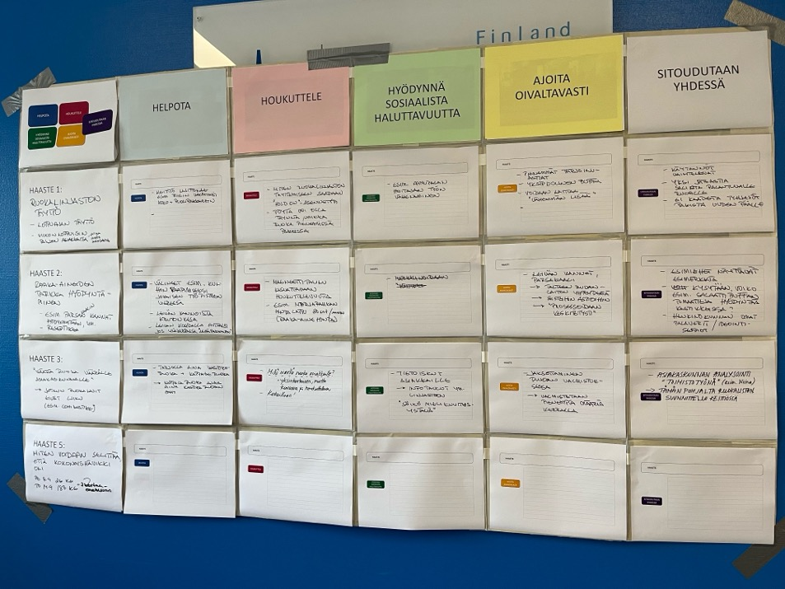
ESIMERKKI CANVAS TYÖSKENTELYSTÄ
Ratkaisujen ideointi
Tavoite
Tuottaa ratkaisuehdotuksia ruokahävikin vähentämiseksi.
Tutustua tuuppauksen näkökulmiin ja hyödyntää niitä.
Prosessi
noin kahden tunnin työpaja
Työpajassa ravintolan henkilökunta ideoi ratkaisuja aiemmin tunnistettuihin haasteisiin.
Osallistujat jaetaan 2–5 hlön pienryhmiin. Pienryhmät:
valitsevat ja kirjoittavat ylös haasteen (rivit) (n. 10 min)
työstävät mahdollisia ratkaisuja haasteeseen (n. 30 min)
hyödyntävät ideoinnin tukena tuuppauksen näkökulmia: helpota, houkuttele, hyödynnä sosiaalista haluttavuutta, ajoita oivaltavasti, sitoudutaan yhdessä.
Ryhmät esittelevät omat ehdotuksensa, joita muut rikastavat. Keskustelun tulokset tiivistetään canvas-tauluun (n. 60 min).
Tulemat
2–5 toimenpide-ehdotusta edelleen kehitettäviksi tai heti kokeiltaviksi. (n. 10 min)

Slide 12
Tuuppaminen ideoinnin tukena
Tiettyyn haasteeseen voi löytyä useita eri ratkaisuja, kun ratkaisuja pohditaan eri näkökulmista.
Tuuppaamisella pyritään vaikuttamaan käyttäytymiseen toimintaympäristöä muokkaamalla – ohjaamaan huomaamattakin kohti haluttuja valintoja.
Tuuppauksen tapoja on monia, ja niitä voidaan höydyntää sekä henkilökunnan että asiakkaiden kanssa.
Tuuppamisen tapoja omassa ravintolassa voi ideoida EAST-mallin avulla*): Kuinka voimme tehdä ruokahävikin vähentämisestä..
HELPPOA?
VOIDAAN:
hyödyntää oletusvalintaa; muuttaa valintavaihtoehtoja tai niiden järjestystä; helpottaa haluttua tai hankaloittaa ei-haluttua käyttäytymistä
HOUKUTTELEVAA?
VOIDAAN:
käyttää positiivisia ilmaisuja ja kuvia kiinnitämään huomiota; korostaa lisähyötyjä
Kuinka voimme hyödyntää SOSIAALISTA
HALUTTAVUUTTA?
VOIDAAN:
kertoa mitä muut jo tekevät; vahvistaa haluttuun ryhmään kuulumista
Kuinka voimme AJOITTAA
OIVALTAVASTI?
VOIDAAN:
pyytää sitoutumaan etukäteen; korostaa välittömiä etuja; muistuttaa juuri oikeaan aikaan
+ LISÄKSI
Kuinka voimme lisätä työntekijöiden ja/tai asiakkaiden SITOUTUMISTA ruokahävikin vähentämiseen?
*) EAST-lyhenne viittaa sanoihin Easy, Attractive, Social, Timely. Lähde: The Behvioural Insights Team (2014). EAST: Four Simple Ways to Apply Behavioural Insights. London. Available at https://www.bi.team/publications/east-four-simple-ways-to-apply-behavioural-insights/

Slide 13
ESIMERKKI:
Tuuppausten idealista
Varastossa | Varastossa: samaa raaka-ainetta hyödynnetään useissa eri ruokalajeissa / raaka-aineiden osat hyödynnettään tarkasti / järjestelmällisyys (FIFO, FEFO) / selkeät päiväysmerkinnät
Ruokalista | Ruokalistasuunnittelussa: paljon hävikkiä aiheuttavat ruokalajit pois / muokataan reseptiikkaa
Ruuanvalmistus | Ruuanvalmistuksessa: osavalmistus, lisää tarpeen mukaan / asiakasmäärän ennakointi
Annoskoot | Annoskoot: pienemmät annoskoot / eri annoskokoja / tarjotaan valmiiksi annosteltuna
Ruoka-astioiden koko | Astiat: pienemmät tarjoiluastiat ja ottimet / pienemmät asiakkaiden ruoka-astiat
Tarjoilu | Tarjoilu: linjastoa täydennetään harkiten ja pienemmistä tarjoiluastioista
Muistuta oikea-aikaisesti | Muistuta oikea-aikaisesti: asiakkaille muistutetaan santsausmahdollisuudesta
Asiakkaat
Työtekijät
Lisää vinkkejä ruokahävikin vähentämiseksi ravintoloissa ja ammattikeittiöissä:
Laurea-ammattikorkeakoulun erillisjulkaisussa, Ravintolat hiilijalanjäljillä, Mission Zero Foodprint -työkirja, IDEAPANKKI sivulla 74 (https://gastropajat.fi/wp-content/uploads/2022/10/Laurean-Erillisjulkaisu_Ravintolat-hiilijalanjaljilla-1.pdf)
Seinäjoen ammattikorkeakoulu ja Vaasan yliopisto, Opas ruokahävikin vähentämiseen ammattikeittiöissä, VINKKEJÄ RUOKAHÄVIKIN HALLINTAAN JA VÄHENTÄMISEEN RUOKALISTAN SUUNNITTELUSTA JÄTTEIDEN PALAUTUSPISTEELLE sivut 12–14 (https://sites.uwasa.fi/wasteinsight/materiaalipankki/)

Slide 14
ESIMERKKI:
Tuuppauksia meillä
Varastossa
Ruokalista
Ruuanvalmistus
Annoskoot
Ruoka-astioiden koko
Muistuta oikea-aikaisesti
Tarkkana tarjoiluhävikin kanssa!
Ehdotukseni ruokahävikin vähentämiseksi:
Kirjaa tähän ideasi. Kommentoi ja rikasta muiden ehdotuksia.
Valitaan yhdessä ”kuukauden kokeilu”.

Slide 15
ESIMERKKI:
Kehitetään kokeillen -taulukko
Kokeiluun valitut ideat kirjataan ylös:
Mitä kokeillaan?
Kuka on vastuuhenkilö?
Mikä on kokeilun ajanjakso?
Lyhyt kuvaus konkreettisesta toteutuksesta.
Miten tuloksia mitataan (seurataan)?
Taulukko voi olla esim. seinälle kiinnitetty A3-tuloste.
Toimenpide & tavoite | Vastuu-henkilö(t) | Ajankohta | Toteutus | Tulokset

Slide 16
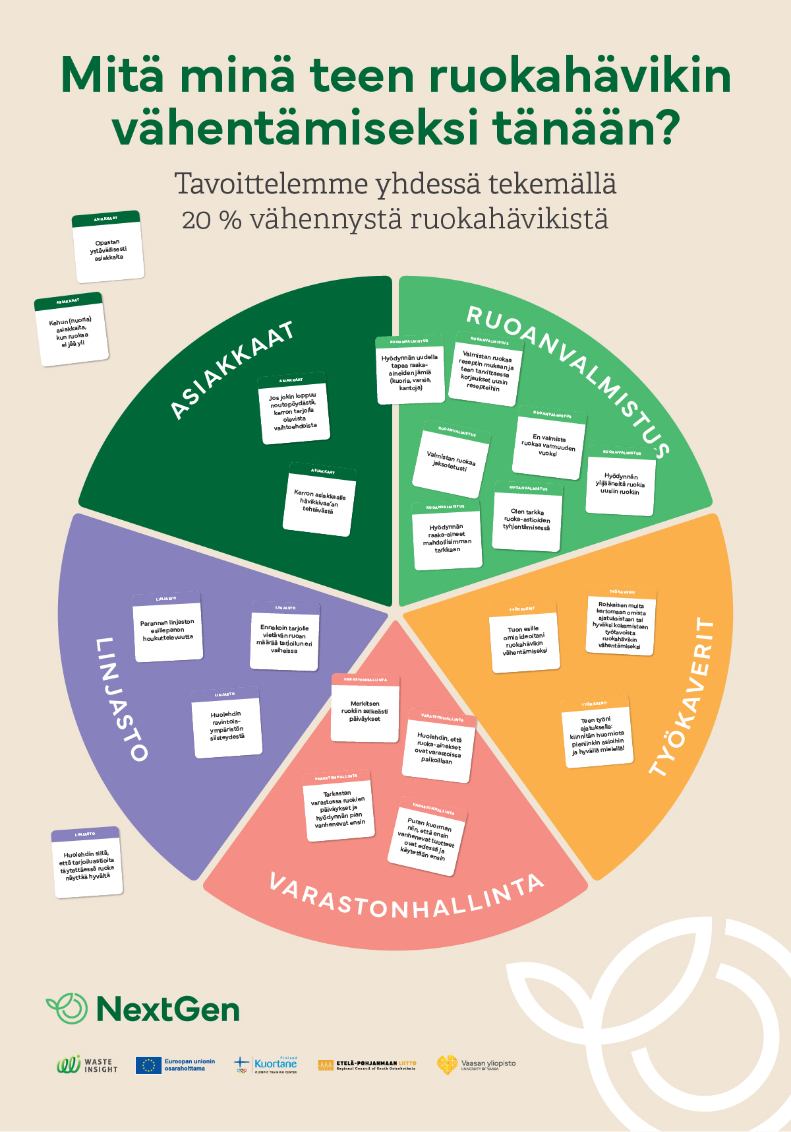
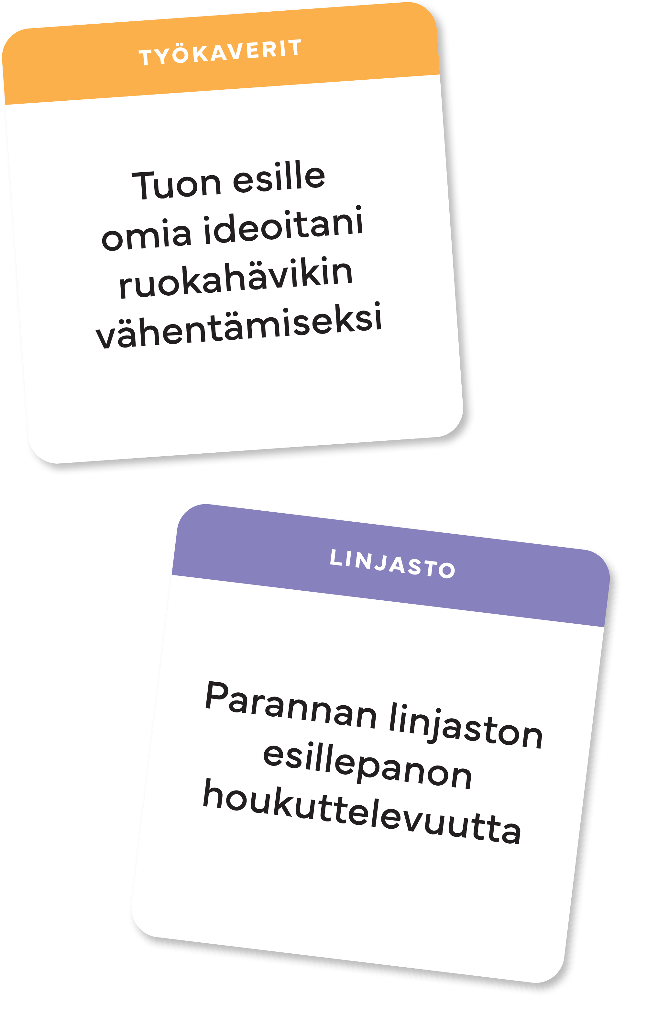
ESIMERKKI:
Henkilöstön sitouttaminen
Magneettitaulu ja siihen kiinnitettävät magneetit muistuttavat ja kannustavat kiinnittämään huomiota hävikkiä vähentäviin toimenpiteisiin.
22 erilaista magneettia, jotka toimivat vastauksena kysymykseen ”Miten minä osallistun hävikin vähentämiseen tänään?”
sekä
juliste, johon magneetit kiinnitetään.
KÄYTTÖ: Jokainen valitsee yhden magneetin ja kiinnittää sen julistepohjaan sovitusti - esim. päivittäin tai kerran viikossa. Työkalun vastuuhenkilö tyhjentää julistepohjan magneeteista päivittäin tai viikoittain.
https://sites.uwasa.fi/wasteinsight/materiaalipankki/ [Jatkuvan parantamisen toimintamalli & työkalut - NextGen]

Slide 17
Mittaaminen on kehittämisen A ja O
Ruokahävikin vähentäminen on jatkuvaa työtä! Sitoutumista sovittuihin toimintatapoihin pitää ylläpitää. Työntekijöiden pitää kokea, että hävikin punnitsemisesta on hyötyä.
Tavoitteena on, että päivittäinen punnitseminen muuttuu rutiiniksi – kuten muutkin ravintolan tärkeät työtehtävät.
Kun päätös ruokahävikin mittaamisesta on tehty, esihenkilöt ja työntekijät sopivat yhdessä mittaamisen käytännöt, mm. biojäteastioiden ja vaakojen paikat.
KESKUSTELLAAN, SOVITAAN JA KIRJATAAN YLÖS:
Miksi ruokahävikin punnitseminen on tärkeää?
Mitä mittausdatalla tehdään?
Miten minä voin seurata hävikin kehittymistä?
Miten tulokset vaikuttavat minun työhöni?
Miten teemme ruokahävikin punnitsemisesta sujuvan rutiinin?
Miten voisimme helpottaa punnitsemista kiireisimpinä aikoina?
Pitäisikö meidän nimetä ruokahävikin mittaamiseen vastuuhekilö(t)? Voisiko tämä olla kiertäavä työtehtävä?
Punnitsemisen käytännöt uusien työtekijöiden perehdytyksessä? Kuka, ketkä perehdyttävät?

Slide 18
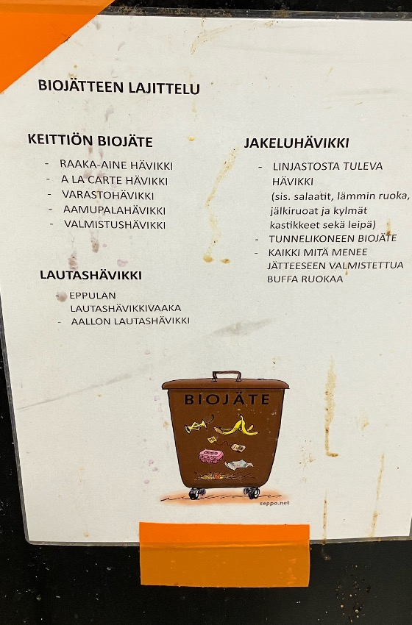

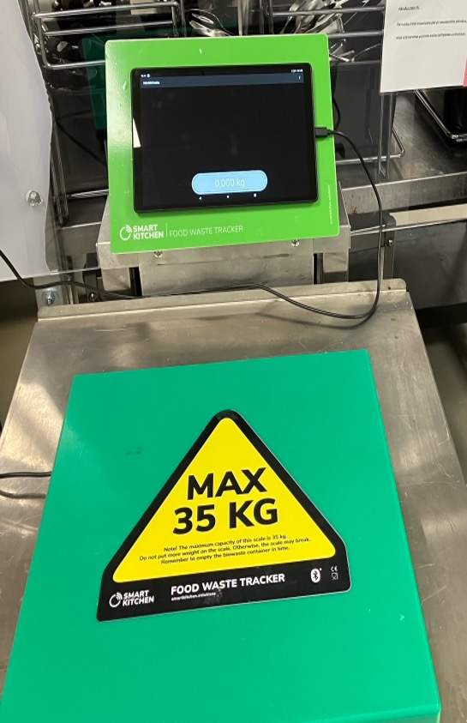
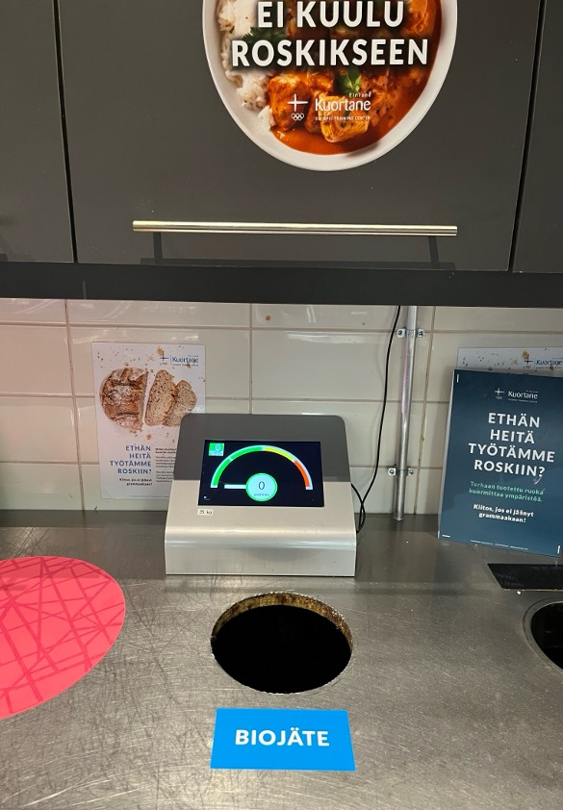
ESIMERKKEJÄ MITTAAMISESTA:
Hävikkilajit ja punnitseminen
Hävikkitietoa kannattaa kerätä hävikkilajeittain, jotta saadaan tietoa kehittämistä varten. Tarvitaan selkeät ohjeet hävikin lajittelua ja punnitsemista varten.
Vaakoja ruokahävikin punnitsemiseen pitää olla yleensä vähintään kaksi. Kuvassa vaa'at keittiössä ja salin puolella.

Slide 19
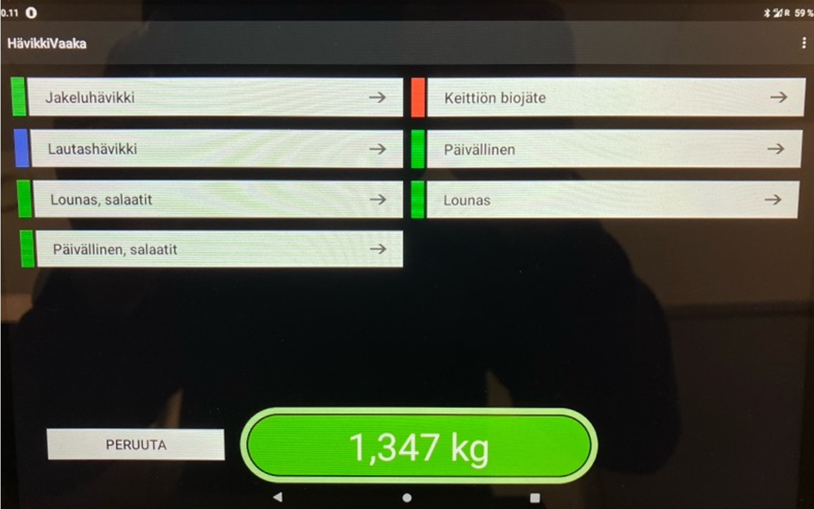
ESIMERKKEJÄ MITTAAMISESTA:
Tiedon tallentaminen
Työtä helpottaa, kun kerättävät tiedot tallentuvat digitaaliselta vaa'alta suoraan seurantajärjestelmään.
Mitä yksityiskohtaisemmin ruokahävikkitietoa kerätään (esimerkiksi lounas ja päivällinen erikseen; ruokalajeittain) sitä täsmällisempiä suosituksia sen perusteella voidaan tuottaa keittiön tulevaan ateriasuunnitteluun.
Buffetravintolassa sekä linjastoon tarjolle laitettu ruoka että linjastosta ylijäänyt ruoka pitää punnita, jotta tiedetään kuinka paljon linjastohävikkiä syntyy (kuvassa nimellä jakeluhävikki).

Slide 20
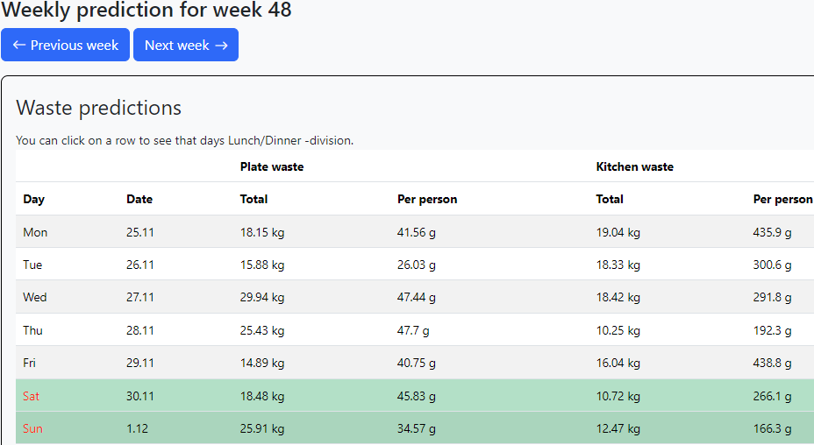
ESIMERKKi:
Digitaalinen ennustemalli
Kun täsmällinen hävikkitieto yhdistetään muihin tietoihin, erityisesti tietoon ruokailijoiden määrästä ja ruokalistasta, saadaan jo erinomaista tietoa ruokahävikin vähentämiseksi: Ennustemallin tarkoitus on, että ennustetut ruokahävikkimäärät tietylle päivälle ja aterialle johtavat toimenpiteisiin keittiössä: tarvittaessa pienennetään valmistettavia määriä, muutetaan annoskokoja tai tehdään muutoksia reseptiikkaan.
Opitaan vähentämään ruokahävikkiä!
NextGen –hankkeessa räätälöitiin Horeca-toimialalle digitaalinen ennustemalli ruokahävikin ennustamiseen. Malli toimii hyödyntämällä historiatietoja, reaaliaikaisia syötteitä ja kehittyneitä algoritmeja ruokahävikin tarkkaan ennakointiin. Malli oppii menneistä tapahtumista ja tarkentaa ennusteita ajan mittaan. (TÄHÄN TULEE TIETO MISTÄ MALLIN LÖYTÄÄ)

Slide 21
ESIMERKKi:
Digitaalinen ennustemalli asiakasviestinnässä
Ennustemalli tuottaa tarkat tiedot mm. toteutuneesta lautashävikistä.
Lautashävikkidatan esittäminen asikkaille kiinnostavasti voi osaltaan … KESKEN
TÄHÄN TULEE KUVA RUOKASALISSA OLEVASTA NÄYTÖSTÄ, JOSSA VIESTITÄÄN ASIAKKAILLE HÄVIKIN KEHITTYMISESTÄ

Slide 22
ESIMERKKI:
Ruokahävikin vähentäminen on jatkuvaa oppimista ja aika ajoin kannattaa palata kehittämisen eri vaiheisiin:
Palaverin paikka: Mitä kannattaisi tehdä tässä kuussa?
Vuosikello
TILANTEEN ANALYYSI
Mitä haasteita on nyt? Ovatko asetetut tavoitteet edelleen ajankohtaisia? Ovatko kaikki mukana, myös uudet työntekijät? Mihin haasteisiin tartutaan seuraavaksi?
IDEAT JA KOKEILUT
Ideoidaan ratkaisuja 1–3 haasteeseen. Jaetaan työtä tehdessä syntyneet ideat ja jalostetaan niitä. Muokataan toimenpiteiksi: miten toteutetaan mahdollisimman tehokkaasti? Seurataan kokeilujen tuloksia: Vaikuttiko ruokahävikkiin? Oliko muita vaikutuksia? Tehdään päätös jatkosta.
SYSTEMATISOI JA VAHVISTA
Mitä mina teen ruokahävikin vähentämiseksi tänään? Varmistetaan, että kaikki pitävät kiinni sovitusta ja osaavat käyttää valittuja työkaluja. Kuinka varmistamme jatkuvan oppimisen: nykyisiä toimintatapoja saa ja kannattaa myös kyseenalaistaa!
ASIAKKAIDEN KANSSA
Olemmeko tehneet lautashävikin vähentämisen helpoksi ja houkuttelevaksi? Kuinka innostamme asiakkaamme aina uudelleen työhön mukaan? Millaista palautetta olemme saaneet?
VUOSIKELLO

Slide 23
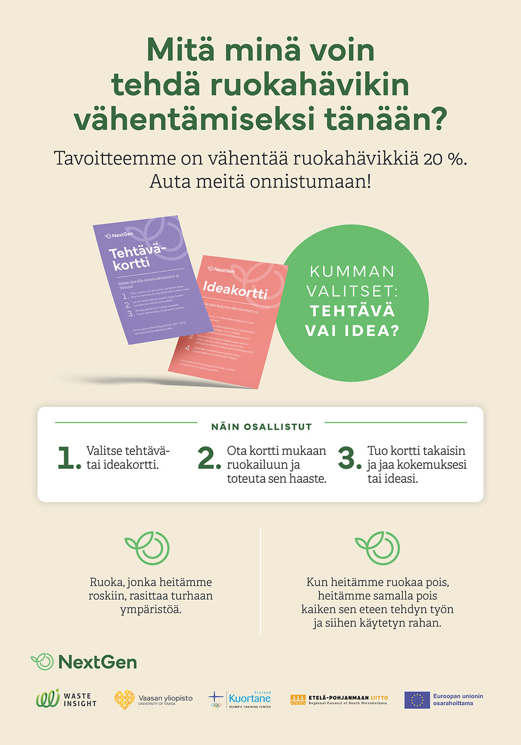
ESIMERKKI ASIAKKAIDEN OSALLISTAMISESTA:
Tehtävä- ja ideakortit
TAVOITE:
Viestiä asiakkaille oikea-aikaisesti ruokahävikin vähentämisestä.
Vahvistaa sosiaalista normia syödä lautanen tyhjäksi.
Saada asiakkailta ideoita hävikin vähentämiseksi.
PROSESSI:
Kortteja jaetaan / asiakkaat valitsevat joko Tehtävä-tai Idea-kortin.
Kortit kerätään ja vastaukset kootaan.
Juliste (vasemmalla) tukee asiakkaan prosessia.
Voidaan toteuttaa tietyin aikavälein oman henkilökunnan toimesta.
TULEMAT:
2–5 toimenpide-ehdotusta kehitettäväksi tai kokeiltavaksi.
Tukee lautashävikin vähentämistä.

Slide 24

ESIMERKKI ASIAKKAIDEN OSALLISTAMISESTA:
Hävikkipuuhaa lapsille/perheille
TAVOITE:
Kertoa lapsille (3–10 v.) ruokahävikin vähentämisen tärkeydestä houkuttelevalla tavalla.
Muistuttaa koko perhettä oikea-aikaisesti ruokahävikin vähentämisestä.
Vahvistaa sosiaalista normia syödä lautanen tyhjäksi.
PROSESSI:
Puuhavihkosia jaetaan syömään tultaessa (tai hotelliin kirjauduttaessa tai tervetuliaistilaisuudessa) lapsiperheille.
Vihon esittelyn yhteydessä kerrotaan, että kun täytetyn vihon kanssa saa noutaa pienen palkinnon.
Voidaan toteuttaa tietyin aikavälein oman henkilökunnan toimesta.
TULEMAT:
Vahvistaa ruoan arvostamista ja sosiaalista normia syödä lautanen tyhjäksi.
Tukee lautashävikin vähentämistä.

Slide 25
Tämä dokumentti on saatavilla Vaasan yliopiston sivustolla:
https://sites.uwasa.fi/wasteinsight/materiaalipankki/

